Slide 1
Ronaldo Adolfo lara franco
Mecanografia
Segundo basico

Slide 2



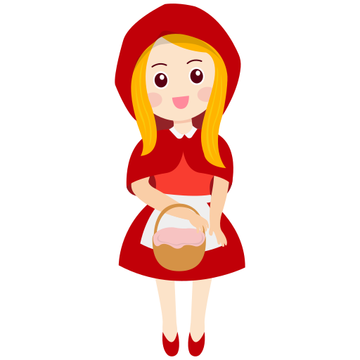

Un lobo voy a esconderme
jajajaja
Voy a entrara ala casa dijo el lobo
Que linda casa
Me voy a comer a esa niña

